Slide 1


MCM · STORYBOOK
제품의 이력을 넘어,
제품과 함께한 삶까지
MCM 디지털 라이프 플랫폼
Digital Product Passport 위에 Story · Care · Ownership을 연결하는 반응형 웹 프로토타입
PROTOTYPE IR · 2026.08
Notes:
구매 이후의 브랜드 경험을 제품별 Storybook으로 이어가는 MCM 디지털 라이프 플랫폼입니다. 제품 정보만 관리하는 것이 아니라, 제품과 함께한 시간과 관리 이력을 하나의 이야기로 연결합니다.

Slide 2
PROBLEM
구매는 끝났지만,
제품의 이야기는 시작되지 못합니다
고객 문제와 해커톤 구현 제약을 분리해 정의했습니다.
01
02
03
브랜드 경험의 단절
기록과 이력의 파편화
제품 정보만 있는 DPP
구매 이후 접점이 안내·프로모션·A/S에 머물러 관계가 이어지지 않습니다.
사진·장소·추억·관리·수선 정보가 서로 다른 서비스와 시스템에 흩어집니다.
진품성과 출처는 증명하지만, 고객이 왜 오래 간직했는지는 남기기 어렵습니다.
TEAM CONSTRAINTS
브랜드 내부 데이터 접근 · 직접 시스템 연동 · 제한된 개발 기간 · Vision AI 범위
※ 구현 제약은 고객 문제로 과장하지 않고 MVP 범위 판단 기준으로 사용합니다.
MCM · STORYBOOK
02
Notes:
핵심 고객 문제는 두 가지입니다. 구매 이후 브랜드 관계가 끊기고, 제품과 함께한 기억과 관리 이력이 흩어집니다. 데이터와 AI 범위는 고객 문제가 아니라 팀의 구현 제약이므로 별도로 관리했습니다.

Slide 3
USER INSIGHT
가격보다 시간을 기록할 때,
소비는 관계가 됩니다
Primary persona hypothesis · 서지우, 28세, 경험 중심 소비자
PRIMARY PERSONA
3년 썼다
충동구매가 아니라는 증거
서지우 · 28
뷰티 브랜드 마케터
첫 자가 구매 MCM 백팩
주 4회 사용 · 앱 설치에 인색
파리에 같이 갔다
제품이 삶에 들어왔다는 기록
수선을 받았다
나는 관리하는 사람이라는 태도
“무리해서 산 게 아니라
오래 잘 쓰고 있어요.”
Storybook은 자랑 도구가 아니라, 오래 쓴 시간을 증명하는 관계의 기록입니다.
MCM · STORYBOOK
03
Notes:
Primary persona는 실제 조사 결과가 아니라 이번 프로토타입의 의사결정을 위한 가설입니다. 이 사용자는 가격이 아니라 오래 쓴 시간, 여행, 수선 이력으로 자신의 소비를 정당화합니다.

Slide 4
SOLUTION
DPP가 제품을 증명하고,
Storybook이 관계를 증명합니다
기존 Digital Product Passport를 대체하지 않고 고객 경험 레이어를 확장합니다.
OFFICIAL DPP LAYER
MEMORY GRAPH LAYER
제품이 어디서 왔는가
제품과 어떻게 살아왔는가
진품성·소유권
사진·날짜·장소·메모
소재·제조·유통
케어·수선 전후 이력
환경 영향·인증
Story·Recap·소유권 이전
MCM 기존 자산
Storybook 확장 레이어
Source: MCM 공식 Digital Product Passport · Aura Blockchain Consortium (확인 2026.08.15)
MCM · STORYBOOK
04
Notes:
MCM은 일부 제품에 NFC 기반 Digital Product Passport를 운영하고 있습니다. Storybook은 진품성과 소유권을 증명하는 DPP 위에 사진, 기억, 케어, 수선, 리캡을 연결하는 고객 경험 레이어입니다.

Slide 5
CUSTOMER JOURNEY
한 번의 터치에서 시작해,
제품의 다음 소유자까지 이어집니다
앱 설치 없이 제품 페이지에서 구매·사용·관리·수선·리캡·이전을 연결합니다.
01
02
03
04
05
06
TOUCH
ACTIVATE
RECORD
CARE
RECAP
CONTINUE
QR / NFC
제품 등록
사진 기록
관리·수선
AI Story
소유권 이전
제품 태그·패키지
개인 Storybook 시작
날짜·장소·메모
전후 사진·작업 내용
누적 경험 재구성
다음 생애주기 연결
Golden Path · 제품 접점 → 첫 기록 → 반복 관리 → 브랜드 재방문
※ NFC·브랜드 시스템 직접 연동은 파일럿 단계의 제안 범위입니다.
MCM · STORYBOOK
05
Notes:
사용자는 제품 태그나 패키지의 QR 또는 NFC에서 시작합니다. 제품을 등록하고 사진을 남기며, 관리와 수선 기록을 축적합니다. 이후 리캡과 소유권 이전까지 같은 제품 페이지에서 이어집니다.

Slide 6
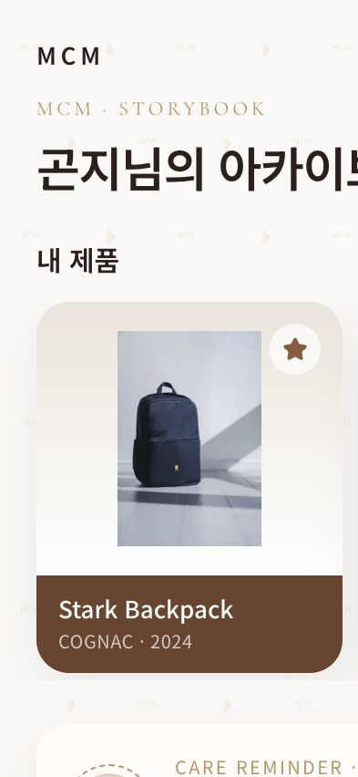
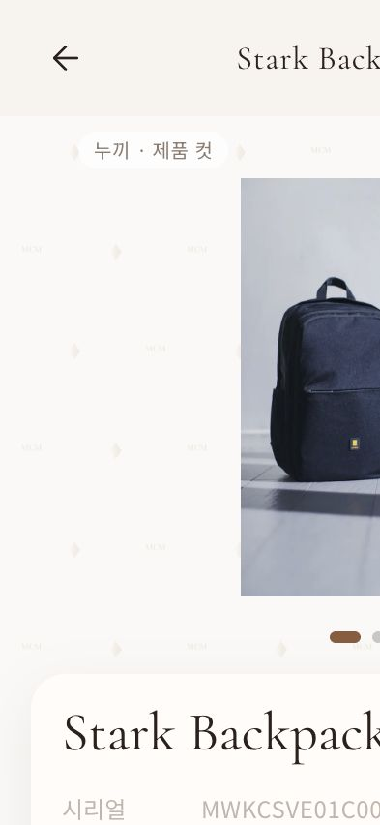
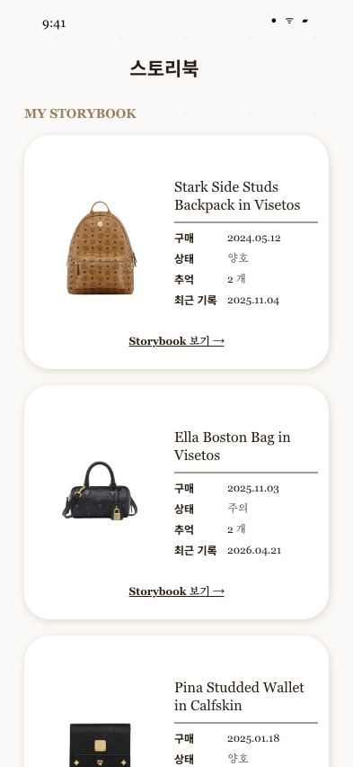
PRODUCT DEMO
이미 동작하는 화면으로
핵심 경험을 검증합니다
현재 프로토타입의 실제 UI 캡처입니다.
01
내 제품 아카이브
제품을 소유 단위로 모으고
케어 알림과 기록으로 연결
02
제품별 Storybook
구매 정보·상태·추억 수를
제품 카드에서 한눈에 확인
HOME
PRODUCT
STORYBOOK
MCM · STORYBOOK
06
Notes:
현재 프로토타입에서는 내 제품 아카이브, 제품 상세, 제품별 Storybook을 실제 화면으로 확인할 수 있습니다. 이 장의 이미지는 모두 현재 저장소의 실제 구현 캡처입니다.

Slide 7
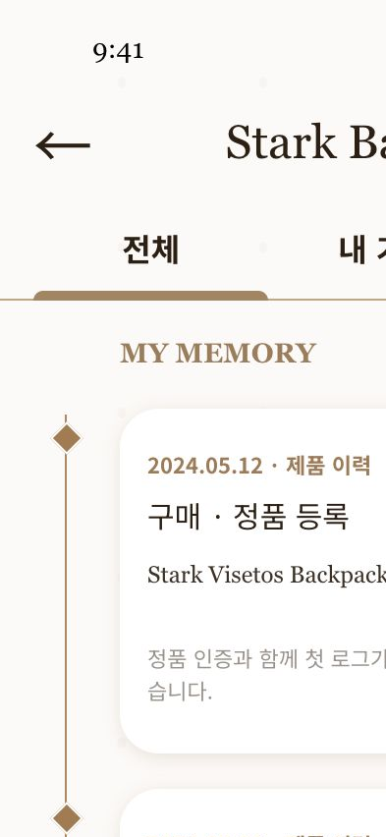
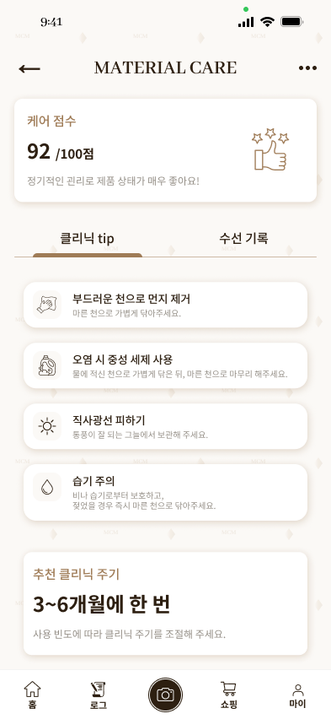
CORE EXPERIENCE
개인의 추억과 제품 이력을
같은 타임라인에 쌓습니다
기억과 관리가 분리되지 않을 때 제품의 생애주기가 하나의 이야기로 보입니다.
MY MEMORY
사진 · 여행 · 장소 · 메모
PRODUCT HISTORY
구매 · 케어 · 수선 · 이전
두 흐름을 제품 고유 ID로 연결해
Memory Graph를 만듭니다.
TIMELINE
CARE · DESIGN TARGET
MCM · STORYBOOK
07
Notes:
차별점은 새로운 기능 하나가 아니라 데이터의 연결 방식입니다. 사진과 추억은 My Memory, 구매와 케어와 수선은 Product History로 쌓고, 제품 고유 ID를 기준으로 하나의 타임라인에 합칩니다. 오른쪽 Care 화면은 구현 캡처가 아니라 Figma 목표 화면입니다.

Slide 8
UNFAIR ADVANTAGE
기존 서비스는 제품의
한 조각만 관리합니다
Storybook은 제품 정체성·개인 기억·관리 이력·소유 연속성을 동시에 연결합니다.
비교 기준
사진 앱
기존 DPP
수선 서비스
MCM Storybook
제품 정체성·진품성
사진·장소·개인 기억
관리·수선 이력
소유권 이전 연속성
Memory Graph = Product Identity × Personal Memory × Care History
MCM · STORYBOOK
08
Notes:
사진 앱은 추억을, DPP는 정체성을, 수선 서비스는 관리 이력을 각각 다룹니다. Storybook은 이 세 흐름과 소유권 이전을 제품 ID 하나로 묶습니다. 이 표는 정량 시장조사가 아닌 기능 범위의 정성 비교입니다.

Slide 9
BUSINESS MODEL CANVAS
MCM Storybook
KEY PARTNERS
KEY ACTIVITIES
VALUE PROPOSITION
RELATIONSHIP / CHANNELS
CUSTOMER SEGMENTS
잠재 파트너
핵심 활동
핵심 가치
관계·채널
고객
MCM · DPP 운영
Storybook 운영
제품의 이력보다
매장 활성화
25-35 경험 소비자
Care & Repair
제품·기억 데이터 연결
함께한 삶까지 기록
QR·NFC 제품 접점
컬렉터·Early Adopter
리셀·소유권 이전
Care Journey 설계
DPP + Memory Graph
공식 웹·구매 메일
제품을 물려받은 고객
AI·Cloud 인프라
Recap 템플릿
관계·수명·재방문 확장
Care·SNS 재유입
럭셔리 브랜드·파트너
UNFAIR ADVANTAGE
KEY RESOURCES
제품 생애주기 통합
제품 DB · QR/NFC · Story/Care 데이터
COST STRUCTURE
REVENUE STREAMS
개발·유지보수 · AI API · Cloud/Storage · QR/NFC 운영 · 디자인·콘텐츠
브랜드 SaaS · 맞춤 구축 · AI Premium · Care/Repair · Resale/Transfer
09
Notes:
사업모델은 브랜드 도입형 B2B2C입니다. 핵심 파트너와 자원을 바탕으로 Storybook을 운영하고, 브랜드 SaaS와 구축비를 중심으로 시작해 AI 프리미엄, Care, 소유권 이전으로 수익원을 확장합니다.

Slide 10
GO TO MARKET
고객이 제품을 만나는 순간이
곧 서비스의 채널입니다
새로운 앱을 알리는 대신 기존 구매·관리·공유 동선에 Storybook을 심습니다.
CUSTOMER SEGMENTS
CHANNELS
25-35 경험 중심 MCM 고객
01
오프라인 매장
구매 직후 Storybook 활성화
CORE
02
제품 태그·패키지
QR/NFC로 개인 제품 페이지 연결
EARLY
패션·여행 공유 사용자 / 컬렉터
03
공식 온라인
구매 완료 메일·홈페이지 재진입
NEXT
제품을 물려받는 다음 소유자
04
Care & Repair
접수·완료 안내에서 기록으로 복귀
B2B
MCM·럭셔리 브랜드 / Care·Resale 파트너
05
SNS 공유
Recap 콘텐츠로 자연스러운 노출
MCM · STORYBOOK
10
Notes:
핵심 고객은 MCM 제품을 오래 사용하고 기억과 관리 이력을 함께 남기고 싶은 25-35세 경험 중심 소비자입니다. 유통은 별도 앱 마케팅보다 매장, 제품 태그, 공식 온라인, Care 서비스, SNS 공유라는 기존 접점을 활용합니다.

Slide 11
BUSINESS MODEL
초기 구축 매출에서 시작해,
사용량 기반 반복 매출로 확장합니다
금액은 파일럿 범위와 실제 운영 비용을 확인한 뒤 산정합니다.
01
02
브랜드 맞춤 구축비
03
브랜드 SaaS 구독
04
AI Story Premium
05
Care & Repair 수수료
전용 UI·제품 DB·DPP·관리자 연동
Resale / Transfer 수수료
활성 제품·사용자 기준 월 이용료
고화질 Recap·기념일 콘텐츠
세척·수선·복원 파트너 연결
DPP·관리 이력 기반 거래·이전
COST STRUCTURE
개발·유지보수
AI API·렌더링
Cloud·Storage·보안
QR/NFC·시스템 연동
UI/UX·콘텐츠
MCM · STORYBOOK
11
Notes:
초기에는 브랜드별 UI, 제품 DB, DPP 연동에 대한 구축비와 SaaS 구독이 중심입니다. 이후 검증된 사용 패턴을 기반으로 AI 콘텐츠, Care 연결, Resale과 소유권 이전 수수료를 확장합니다. 현재는 실제 원가와 파일럿 범위가 없으므로 가격을 제시하지 않습니다.

Slide 12
MVP SCOPE
보여주는 기능과
실제로 동작하는 기능을 구분했습니다
현재 구현 상태를 기준으로 작성한 검증 가능한 범위입니다.
IMPLEMENTED
SIMULATED
NEXT INTEGRATION
지금 구현
데모 시뮬레이션
다음 연동
Next.js 반응형 웹
가상 제품·구매 데이터
공식 DPP·NFC·QR
제품 아카이브·상세
가상 Care·수선 이력
제품·구매·수선 시스템
Storybook·통합 타임라인
제품별 고유 ID 흐름
전문가 Care 검토
Care 가이드
스토리·AI 추천 화면
LLM Story·Recap
사진 촬영·기록 작성
Supabase 스키마 준비
리셀·소유권 이전
현재 MVP는 Vision AI 손상 판정을 구현 완료로 주장하지 않습니다.
MCM · STORYBOOK
12
Notes:
현재 동작하는 기능과 데모 데이터, 다음 연동 범위를 명확히 나눴습니다. 특히 Vision AI 손상 판정은 구현되어 있지 않으며, 현재 카메라는 사진 촬영과 기록 작성에 집중합니다.

Slide 13
PILOT PROPOSAL
한 제품 라인, 한 진입점,
한 개의 Golden Path로 시작합니다
큰 플랫폼보다 측정 가능한 작은 파일럿을 먼저 제안합니다.
01
CONNECT
02
EXPERIENCE
03
LEARN
제품 라인 선정
Storybook 활성화
행동 데이터 검증
DPP 샌드박스·제품 ID·데이터 항목을 합의합니다.
매장 또는 패키지 진입점에서 첫 기록과 Care 흐름을 운영합니다.
활성화·첫 기록·재방문·Care 전환·공유 흐름을 확인합니다.
PILOT METRICS
Activation · First Record · Repeat Visit · Care Conversion · Recap Share
MCM · STORYBOOK
13
Notes:
파일럿은 한 제품 라인, 한 진입점, 한 Golden Path로 작게 시작합니다. DPP와 제품 ID를 연결하고 Storybook을 활성화한 뒤, 활성화율과 첫 기록, 재방문, Care 전환, 공유 행동을 측정합니다.

Slide 14
MCM · STORYBOOK
DPP가 증명하는 진품성 위에,
기억이 증명하는 관계를 쌓겠습니다
PARTNERSHIP ASK
01
DPP·제품 데이터 샌드박스
02
Care & Repair 운영 데이터
제품의 이력을 넘어, 제품과 함께한 삶까지 기록하는 디지털 라이프 플랫폼
03
단일 제품 라인 파일럿 협업
OFFICIAL SOURCES
MCM Digital Product Passport · kr.mcmworldwide.com/ko_KR/digital-passport
Aura Blockchain Consortium · MCM DPP Use Case
Prototype IR · 2026.08
Notes:
Storybook은 MCM의 기존 DPP 자산 위에 기억과 관리 데이터를 연결하는 제안입니다. 다음 단계로 DPP와 제품 데이터 샌드박스, Care 운영 데이터, 단일 제품 라인 파일럿 협업을 요청드립니다.

